Slide 1
$ ./challenge_scan.sh --target=192.168.88.128 --mode=stealth
SCAN RÉSEAU SANS PING
Challenge Cybersécurité – Découverte d'Hôte Furtive avec Nmap
Réalisé par : Haye Fall | Classe : LICC2 | Professeur : Mr Cissé | École : BEM.TECH
[ 2026-04-29 ]

Slide 2
> SOMMAIRE
01
Objectif du Challenge
05
Scan réseau sans ping
Préparation de l'environnement
06
Résultats & Flag
02
Blocage du ping (ICMP)
Commandes utilisées
03
07
04
Installation du serveur web

Slide 3
> 01 // OBJECTIF DU CHALLENGE
OBJECTIF
Retrouver le serveur
TOPOLOGIE RÉSEAU
Identifier un serveur qui ne répond pas au ping ICMP sur le réseau local.
🖥 Kali Linux (Attaquant)
192.168.88.148
Scan réseau avancé
Utiliser Nmap avec l'option -Pn pour découvrir l'hôte sans requête ICMP.
▼
🖥 Ubuntu Server (Cible)
192.168.88.128
Trouver le FLAG
Récupérer le flag caché sur un port non standard (8081) d'un serveur web.
Réseau Interne
192.168.88.0/24

Slide 4
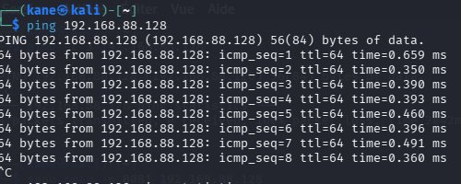
> 02 // PRÉPARATION DE L'ENVIRONNEMENT
ENVIRONNEMENT
Kali Linux – ATTAQUANT
Ubuntu Server – CIBLE
192.168.88.148
192.168.88.128
Machine virtuelle VMware utilisée pour lancer les attaques et scans réseau.
Serveur Apache2 configuré sur port 8081, avec ICMP bloqué par iptables.
Test de ping initial – le serveur répond :
ping 192.168.88.128

Slide 5
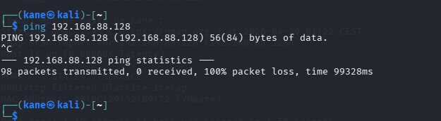
> 03 // BLOCAGE DU PING
BLOCAGE ICMP
Commande exécutée sur Ubuntu Server :
ubuntu-server — root@haye
$ sudo iptables -A INPUT -p icmp --icmp-type echo-request -j DROP
Avant le blocage :
Après le blocage :
ping 192.168.88.128
ping 192.168.88.128 (bloqué)

Slide 6
> 04 // INSTALLATION DU SERVEUR WEB
SERVEUR WEB
1
Installation d'Apache2
$ sudo apt update && sudo apt install apache2 -y
2
Configuration port non standard
$ sudo nano /etc/apache2/ports.conf → Listen 8081
3
Création de la page flag
$ echo "<h1>FLAG{scan_detected_successfully}</h1>" | sudo tee /var/www/html/index.html
4
Redémarrage du service
$ sudo systemctl restart apache2
Installation Apache2 :

Slide 7
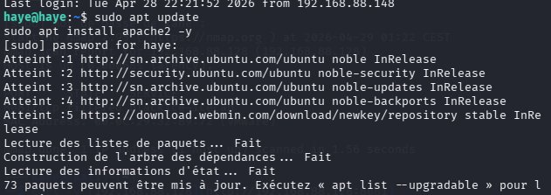
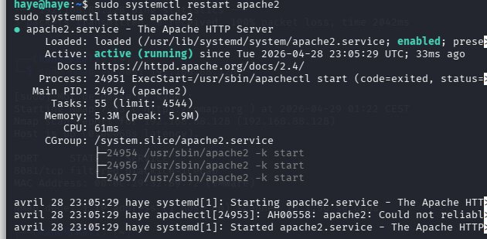
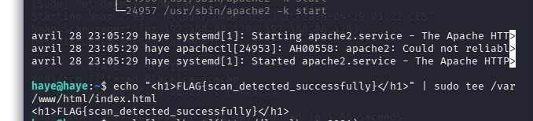
> 04 // PREUVES D'INSTALLATION
CAPTURES D'ÉCRAN
apt install apache2
systemctl status apache2
echo FLAG > index.html

Slide 8
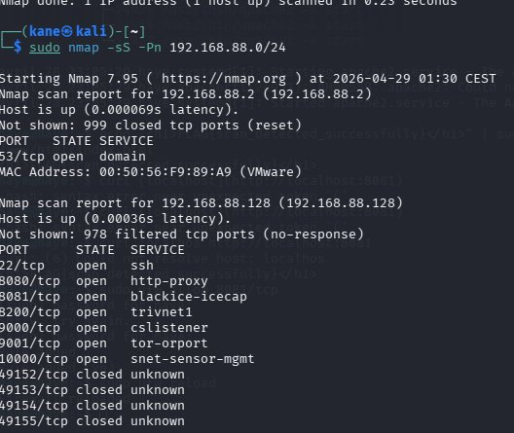
> 05 // SCAN RÉSEAU SANS PING
NMAP -Pn
Décomposition de la commande :
nmap
-sS
-Pn
192.168.88.0/24
Network Mapper – outil de découverte réseau
SYN Scan furtif (half-open)
Skip ping – ne vérifie pas si l'hôte est up
Cible : tout le sous-réseau
kali — sudo nmap -sS -Pn 192.168.88.0/24
$ sudo nmap -sS -Pn 192.168.88.0/24
Résultat du scan – port 8081 découvert :
nmap scan output

Slide 9
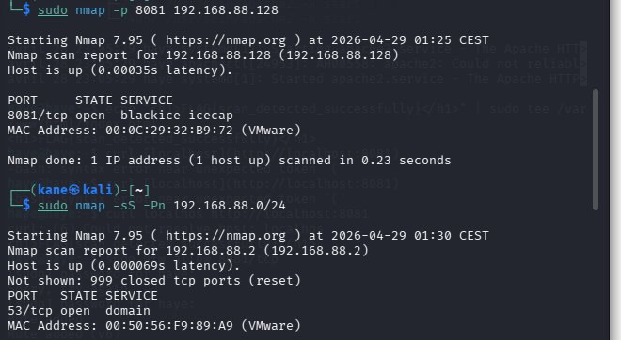
PORT 8081
kali — nmap -p 8081 192.168.88.128
$ sudo nmap -p 8081 192.168.88.128
résultat
✅ 8081/tcp → OPEN
Service détecté : blackice-icap (Apache)
→ L'hôte est bien actif malgré le blocage ICMP. Nmap -Pn contourne le filtrage.

Slide 10
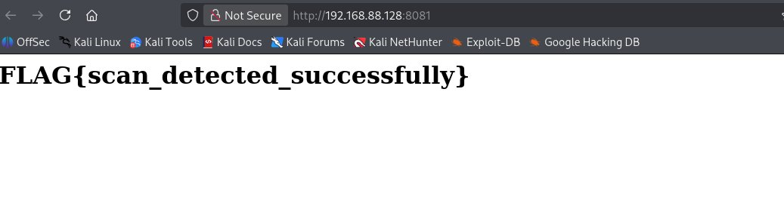
> 06 // RÉSULTAT & FLAG
🏁 FLAG CAPTURÉ
kali — curl
$ curl http://192.168.88.128:8081
FLAG{scan_detected_successfully}
Accès depuis le navigateur Kali :
http://192.168.88.128:8081

Slide 11
> 07 // COMMANDES UTILISÉES
CHEAT SHEET
Test initial
$ ping 192.168.88.128
Blocage ICMP
$ sudo iptables -A INPUT -p icmp --icmp-type echo-request -j DROP
Installation Apache
$ sudo apt update && sudo apt install apache2 -y
Config port
$ sudo nano /etc/apache2/ports.conf → Listen 8081
Création flag
$ echo "<h1>FLAG{scan_detected_successfully}</h1>" | sudo tee /var/www/html/index.html
Restart Apache
$ sudo systemctl restart apache2
Scan réseau -Pn
$ sudo nmap -sS -Pn 192.168.88.0/24
Vérif ciblée
$ sudo nmap -p 8081 192.168.88.128
Récupération flag
$ curl http://192.168.88.128:8081

Slide 12
$ cat conclusion.txt
CONCLUSION
✅ Le filtrage ICMP (iptables) empêche la détection par ping standard.
🔍 Nmap -Pn permet de scanner un hôte sans vérification préalable via ICMP.
🚪 Les ports non standard (8081) peuvent dissimuler des services sensibles.
🏁 Flag récupéré : FLAG{scan_detected_successfully}
[*] Challenge terminé avec succès. ✔

